Slide 1


Approche Logique de l'IA
Implémentation en prolog d'un jeu de puissance 4
Hexanome h4412 Rahim belateche MATHEUS DE BARROS SILVA BENOIT DELEGLISE ALLAN GUIGAL ALEXIS METWALLI MATTHIEU ROUX MATHIEU SAUGIER
This Photo by Unknown author is licensed under CC BY-NC.

Slide 2

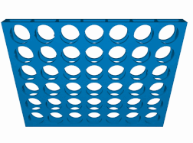



Principe du jeu
Terrain de jeu en 6x7, deux joueurs s’affrontent avec des pions de couleur différente
Aligner 4 pions verticalement, horizontalement ou en diagonale pour être victorieux
Les pions ne peuvent être placés que sur les sommets des colonnes

Slide 3
Intelligences artificielles pour le Puissance 4
Jeu aléatoire
IA Greedy
Algorthime d'Atttaque
Défense
IA Minimax
Heuristique centrale
Heuristique gagnante
IA AlphaBeta
Heuristique gagnante
Heuristique centrale
Heuristique ouverture
Heuristique piège du 7
Heuristique piège des colonnes adjacentes

Slide 4
Jeu aléatoire
Principe : Jouer aléatoirement sur une case du terrain disponible
But : Montrer que l’implémentation qu’il existe une stratégie gagnante au jeu et qu’une stratégie hasardeuse est majoritairement perdante.
Mise en place : On prend n=1000 parties durant lesquelles on fait s’affronter 2 IA Aléatoires

Slide 5
Jeu aléatoire - Résultat

Slide 6
Jeu Aléatoire - Observations
Avec un échantillon de n=1000 suffisamment représentatif, nous pouvons déduire de nos résultats que la probabilité de victoire d’un joueur est influencée par sa position de jeu.
La probabilité de gagner en commençant une partie de puissance 4 est 30% plus élevée que celle de gagner en commençant second, si l’on joue aléatoirement sur le plateau.

Slide 7
IA Greedy
Dans notre cas de Puissance 4, à chaque tour de jeu de l’algorithme, le but est de chercher à effectuer le meilleur coup.
Donc : pas de notion de profondeur pour cette méthode car elle ne cherche pas à explorer les coups suivants, mais se base sur le tour actuel afin de jouer.
Notes:
Un algorithme glouton (ou Greedy en anglais) est un algorithme qui suit le principe de faire, étape par étape, un choix optimum local, dans l'espoir d'obtenir un résultat optimum global.

Slide 8
Qu’est-ce que le meilleur coup ?
Le meilleur coup peut être :
soit de gagner au tour actuel, si possible
soit de chercher le meilleur coup pour empêcher l'adversaire de gagner
Il y a donc deux stratégies implémentées :
Attaque (afin de gagner au coup actuel )
Défense

Slide 9
Attaque
L’algorithme vérifie si au tour actuel, il peut arriver à un état de victoire, et ce avec un seul coup.
Il compte alors le nombre de ses jetons consécutifs, et fait un test d’insertion, il vérifie alors si ça permet la victoire
Si c’est un cas de victoire: la case en question est le meilleur coup
Sinon, il adopte la stratégie de défensive

Slide 10
Défense
L’algorithme trouve la meilleure case où mettre le jeton pour que l'adversaire puisse gagner.
1- Elle analyse le plateau pour trouver l’emplacement où l’adversaire a aligné le plus de pions.
2- Elle place un jeton afin d'empêcher une suite de 3 ou 4 jetons de l'adversaire et donc sa victoire.

Slide 11
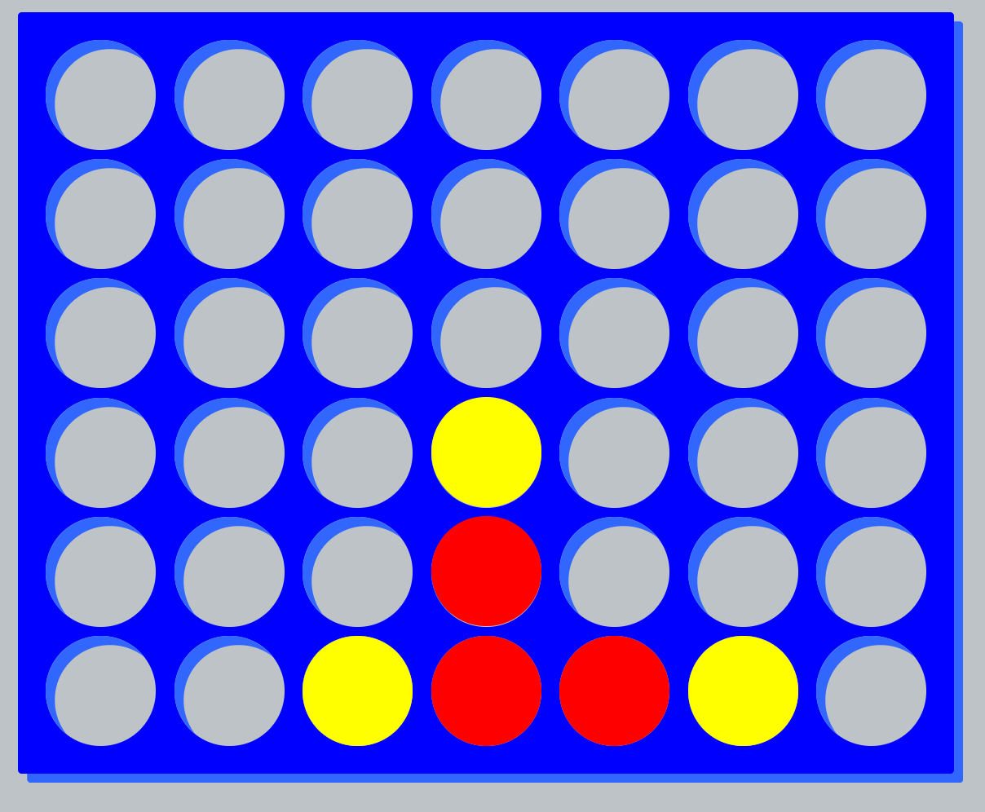
Défense -> Greedy en jaune

Slide 12
IA Minimax
En théorie des jeux, un jeu à somme nulle est un jeu dans lequel un avantage gagné par un joueur représente un désavantage pour l’autre joueur.
Principe: Appliquer un algorithme permettant de maximiser les gains et minimiser les pertes lors de chaque coup joué par notre IA.
Implémentation: Echantillon n=100 parties
Stratégie 1 : Favoriser les positions centrales
Stratégie 2 : Chercher les positions gagnantes

Slide 13
IA Minimax
Le puissance 4 peut donc se décomposer en deux types de nœuds, les nœuds max qui correspondent aux coups de notre IA et les nœuds min qui correspondent aux coups de son adversaire
L'algorithme minimax doit alors calculer ses coups en fonction de ces deux paramètres :
- Choisir le nœud max avec le score le plus élevé
- Choisir le nœud min avec le score le plus faible
Dans le cadre de notre projet l’algorithme Minimax et les heuristiques qui en dépendent ont été développées dans le projet de base disponible en suivant le lien suivant : SIGSWAG/PrologPuissance4: Projet Prolog - Jeu du puissance 4 (github.com)
Le score correspondant à chaque coût dépendra des heuristiques implémentées.

Slide 14
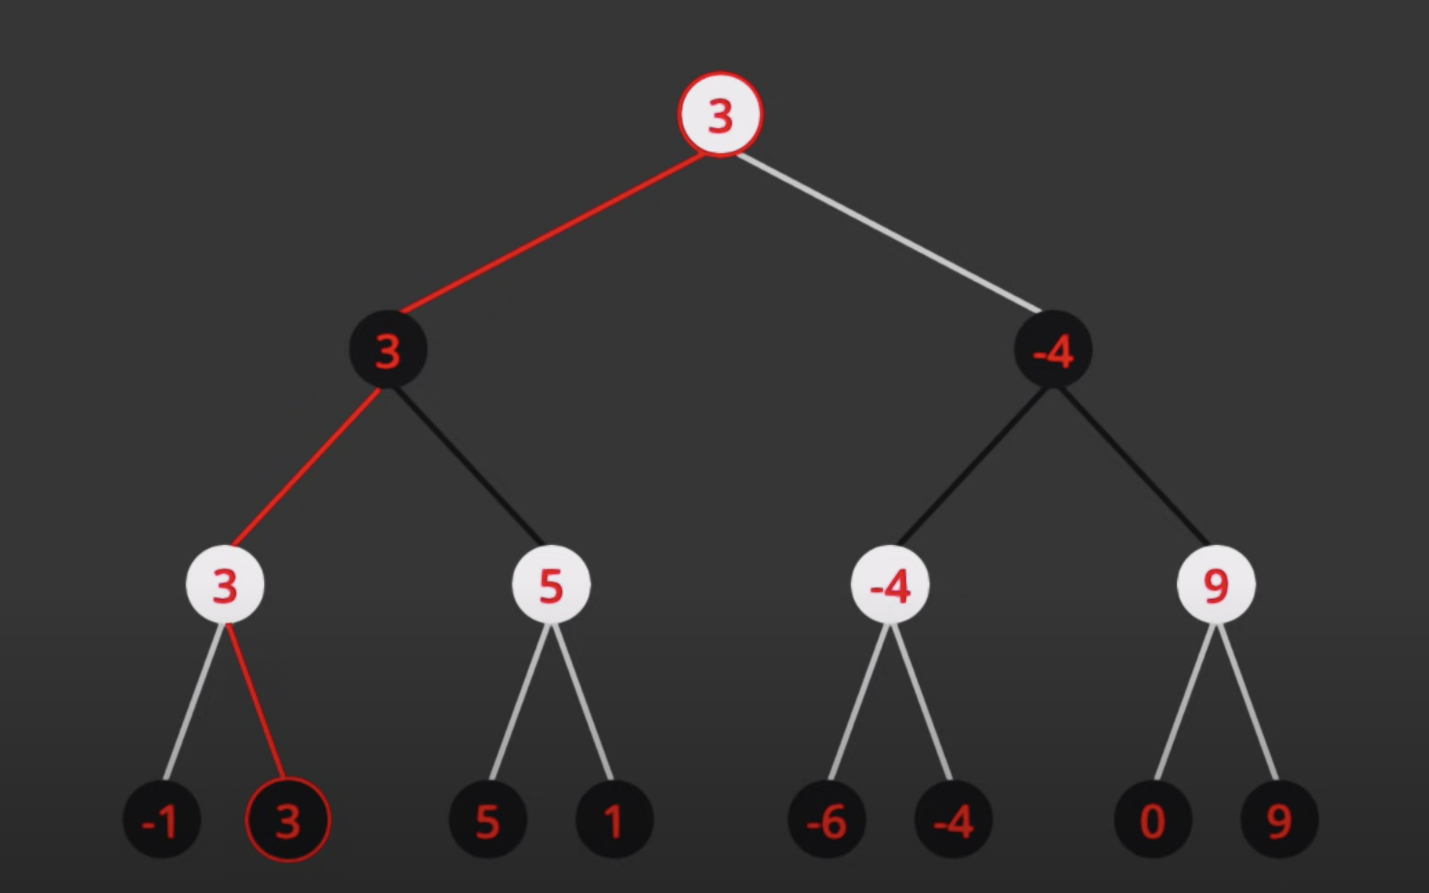
IA Minimax exemple :
Chaque noeud est un état du jeu
Chaque branche est un mouvement possible à partir d’un état du jeu
MAX
MIN
MAX
Notes:
Score donné par la fonction d’évaluation qui se repose sur les heuristics pour savoir si c’est un état de jeu avantageux ou non donc l’importance d’avoir de bonnes heuristics

Slide 15
IA Minimax
Stratégie Centrale
Principe: Placer un pion dans les colonnes du milieu permet de jouer à la fois verticalement, horizontalement et en diagonale. Par conséquent, la valeur d’un pion placée dans ces colonnes est supérieure à celle d’un pion placé sur les bords du plateau de jeu.
Implémentation : A chaque case est associée une valeur numérique selon sa distance au centre. L’heuristique retourne un score qui est positif lorsque cette case représente un avantage (centrée) et négatif lorsqu’elle est un désavantage (décentrée)

Slide 16
IA Minimax
Stratégie Gagnante
Principe: Pour gagner la partie, il faut en priorité empêcher son adversaire de gagner la partie, mais il faut aussi jouer dans des cases adjacentes pour aligner des pions.
Implémentation: A chaque position du pion à jouer, on attribue un score. Ce score est calculé en fonction du nombre de pions alignés dans une direction D. Plus le joueur courant dispose de pions alignés selon D, plus le score de la case est élevé. Au contraire, plus le joueur ennemi possède de pions alignés selon D, plus le score est négativement élevé.

Slide 17
IA Minimax
Evaluation des cas d’urgences
Principe: Ce n’est pas une heuristique en soi. Mais, cela permet d’alerter directement l’algorithme Minimax en cas de victoire ou de défaite via cette configuration.
Implémentation: A chaque position du pion à jouer, l’algorithme détermine si il y a victoire ou défaite du joueur et peut ainsi directement déterminer une configuration très mauvaise ou très bonne.

Slide 18
IA Minimax – Profondeur de recherche
L’algorithme minimax retourne une valeur heuristique pour les nœuds à la profondeur de recherche maximale. La valeur des nœuds non-terminaux est calculée à l’aide de fonction heuristiques.
Plus la profondeur de calcul est grande, plus la qualité du résultat sera élevée. En effet, en se rapprochant des nœuds terminaux, la valeur d’un nœud i se rapproche de la valeur finale

Slide 19
IA Minimax3 étalon - Stratégies centrale et gagnante

Slide 20
IA AlphaBeta
L'IA AlphaBeta est une IA Minimax optimisée permettant d'explorer le moins de branche possible.
Principe : Si la valeur d'un fils f d'un nœud Max est supérieure à la valeur courante d'un nœud Min ancêtre alors les frères de f n'ont pas besoin d'être explorés
Dans le cadre de notre projet l’algorithme AlphaBeta a été développé dans le projet suivant : PrologPuissance4/minimaxdraw.pl at master · PeredurOmega/PrologPuissance4 (github.com)
Stratégies utilisées :
Défensive
Offensive
Equilibrée

Slide 21
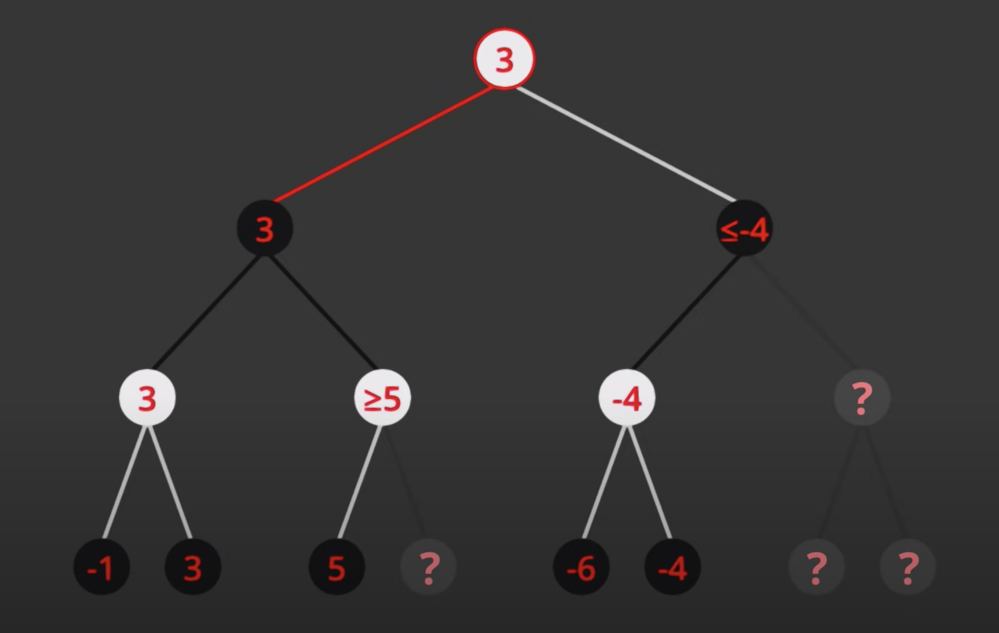
IA AlphaBeta
Il est possible de limiter l’exploration de l’arbre sans impacter la meilleure solution
MAX
MIN
MAX
Notes:
Left : on prend les max donc c’est 3 à gauche puis AU MOINS 5. En sachant que l’on souhaite miniser le noeud d’après alors on sait que l’on peut cutoff (BETA) car 3 sera forcément mieux
Right : on prend les mins, c’est 3 à gauche et à droite avec une exploration partielle c’est AU PLUS -4 donc on sait que le noeud d’après doit être maximisé et alors on peut cutoff (ALPHA)

Slide 22
IA AlphaBeta
Il est possible de limiter l’exploration de l’arbre sans impacter la meilleure solution
MAX
MIN
MAX
Notes:
Left : on prend les max donc c’est 3 à gauche puis AU MOINS 5. En sachant que l’on souhaite miniser le noeud d’après alors on sait que l’on peut cutoff (BETA) car 3 sera forcément mieux
Right : on prend les mins, c’est 3 à gauche et à droite avec une exploration partielle c’est AU PLUS -4 donc on sait que le noeud d’après doit être maximisé et alors on peut cutoff (ALPHA)

Slide 23
IA AlphaBeta
Stratégie d’ouverture
Principe: Depuis 1988, il est connu que le premier joueur à jouer a un avantage. S'il joue sur la colonne 4 et qu'il joue parfaitement ensuite, il peut s'assurer de gagner le jeu. Le deuxième peut, pourtant, toujours s'assurer d'au moins égaliser le jeu (compte tenu que le premier coup n'est pas sur la colonne du milieu).
Implémentation: Différentes valeurs sont attribuées à chaque position de la première ligne du tableau, et deux différentes analyses sont mises en place en fonction du joueur.
Le coup central peut assurer la victoire, les coups adjacents sont à privilégier face aux autres, mais beaucoup moins puissants que le central.
Le coup central continue à être le plus puissant, à privilégier si le premier joueur ne l'a pas réalisé, et les deux adjacents sont ceux qui minimisent le plus les dégâts.
-1000
-1000
0
1000
0
-1000
-1000
1er joueur :
-1000
-1000
500
1000
500
-1000
-1000
2ème joueur :
Allis, V., 1988. A Knowledge-based Approach of Connect-Four. Masters Thesis. Department of Mathematics and Computer Science Vrije Universiteit.
Notes:
- L'ouverture de jeu est primordiale pour le résultat.
- 1988, neerlandais, Victor Allis a prouvé que le premier joueur peut toujour s'assurer de gagner. Pour cela, il faut qu'il joue sur la colonne 4, celle du milieu.
- Il est aussi important de remarquer que jouer sur les deux colonnes adjacentes 3 et 5 est un meilleur choix que sur celles des bords.
- Sous le principe de minimiser les pertes, par ailleurs, le deuxième joueur a intérêt à jouer sur les positions centrales.

Slide 24
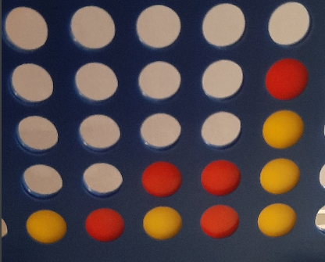

IA AlphaBeta
Stratégie d’alignement offensive et défensive
Principe: Même principe que la stratégie gagnante de MiniMax. Pour gagner la partie, il faut en priorité empêcher son adversaire de gagner la partie, mais il faut aussi jouer dans des cases adjacentes pour aligner des pions.
Implémentation: Code différent que la stratégie gagnante de MiniMax. A chaque position du pion à jouer, on attribue un score. Ce score est calculé en fonction du nombre de pions alignés dans une direction D. Plus le joueur courant dispose de pions alignés selon D, plus le score de la case est élevé. Au contraire, plus le joueur ennemi possède de pions alignés selon D, plus le score est négativement élevé.
Exemples :

Slide 25
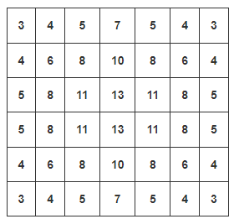
IA AlphaBeta
Stratégie d’occupation centrale
Principe: Placer un pion dans les colonnes du milieu permet de jouer à la fois verticalement, horizontalement et en diagonale. Par conséquent, la valeur d’un pion placée dans ces colonnes est supérieur à celle d’un pion placé sur les bords du plateau de jeu.
Implémentation : A chaque case est associée une valeur numérique selon sa distance au centre. L’heuristique retourne un score qui est positif lorsque cette case représente un avantage (centrée) et négatif lorsqu’elle est un désavantage (décentrée)
Identique au niveau du principe à MiniMax – Stratégie d’occupation centrale mais différente dans l’implémentation : on utilise des scores différents.
Source : Site de Christian SCHMIDT (christian-schmidt.fr)

Slide 26
Heuristique de position exploration
Dans le puissance 4 certains emplacement sont considérés plus stratégiques que d’autres.
Le code que nous avions emprunté favorise les cases du centre
Testons pour voir si d’autres moyen de distribuer les points seraient efficaces.

Slide 27
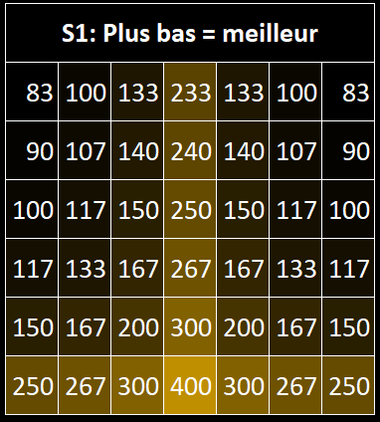
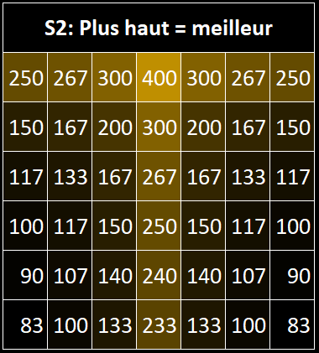
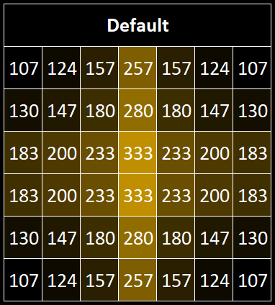
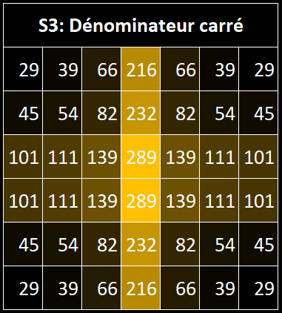
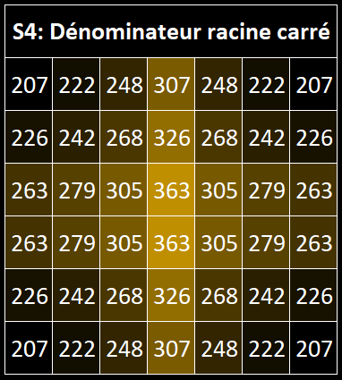
Proposition de nouvelle heuristiques

Slide 28
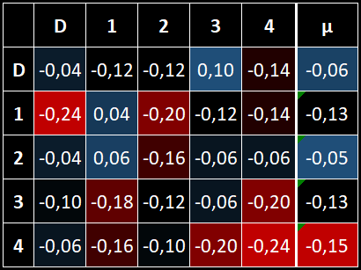
Résultats des heuristiques
(ia1_gagne_commencant-ia1_perd_commencant)/nb_iterations)

Slide 29
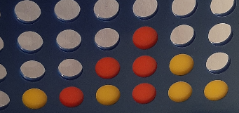
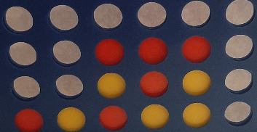
IA AlphaBeta
Stratégie d’utilisation du piège des 7
Principe: Réaliser un 7 avec des pions permets d’offrir de nombreuse possibilité d’alignement de 3 points. Cela permet de mettre en place de nombreuses menaces contre l’adversaire adverse et donc d’être dans une position très avantageuse
Implémentation: Pour chaque pion, on évalue si il se trouve à l’intersection de deux alignements d’une colonne ou une ligne avec une diagonale. On peut alors déterminer si les alignements du joueur forme un 7 et donner un score à ce 7 en fonction de son orientation.
Exemples :

Slide 30
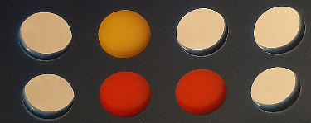
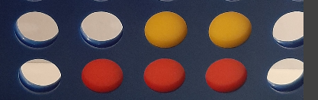
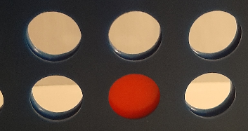
IA AlphaBeta
Stratégie d’utilisation du piège des colonnes adjacentes libres
Principe: Sur une ligne si les colonnes de chaque côté d’un alignement sont libres, il est alors possible de tendre un piège à son adversaire en ayant la possibilité d’augmenter la taille de l’alignement de 2 manières différentes. Si on atteint la dernière configuration, on est sûr de gagner
Implémentation: Pour chaque pion, on évalue si il se trouve dans un alignement sur une ligne et si les colonnes de part et d’autre de l’alignement sont libres. On donne un score d’autant plus grand que l’alignement est important.
Exemples :

Slide 31
Alphabeta défensive

Slide 32
Alphabeta equilibrée

Slide 33
Alphabeta offensive

Slide 34
Alphabeta offensive contre équilibrée

Slide 35
Alphabeta défensive contre équilibrée

Slide 36
Alphabeta offensive contre défensive

Slide 37
Alphabeta contre GREEDY

Slide 38
Alphabeta contre GREEDY

Slide 39
Résultats contre l’IA étalon

Slide 40
Probabilité de victoire des IAs

Slide 41
Probabilité de victoire des IAs en fonction de l’ordre du jeu

Slide 42
Démonstration

Slide 43
Conclusion
Pistes d’amélioration :
L’implémentation de l’Alpha Beta est-elle bonne ?
Homogénéisation des scores des heuristiques
Trouver une meilleure combinaison d’heuristiques
Utiliser l’évaluation des cas d’urgence de MiniMax dans Alpha Beta
Evaluer l’ouverture à un nombre de coup plus important. Cela est possible étant donné que le jeu est résolu.
Adapter les heuristiques selon l’adversaire.
Comment gagner une partie de Puissance 4 d’après WikiHow (Comment gagner une partie de Puissance 4: 10 étapes (wikihow.com)) :
Contrôler le centre
Prévoyez vos tours suivants
Bloquez votre adversaire
Profitez des erreurs de l’autre joueur
Ayez une stratégie offensive
Faites attention aux trous vides
Pas toujours vrai.

